Slide 1
SUA LOGO
Plano de
Comunicação.&
Marketing.

Slide 2
Índice.
Produto
Público-alvo da comunicação;
Período da Campanha;
Objetivos;
Estratégia;
Mensagem;
Argumentos de Vendas;
Jornada do cliente
Ações;
Timeline;
Orçamento.
Plano de
Comunicação.&
Marketing.

Slide 3
1.Produto.
Descreva seu produto ou conjunto de produtos que são o foco deste plano. Coloque o nome, definição, preço.

Slide 4
2.Público.
Interno:
Teleatendimento ao Cliente;
Lojas físicas: Próprias e Franquias.
Externo:
Clientes ativos, inativos, novos clientes.
3.Período.
Lançamento
Setembro 2021.

Slide 5
4.Objetivos.
Divulgar, tornar conhecido e vender o “novo produto” nonono - para clientes foco
Notes:
além do Atendimento ao cliente da Algar Telecom.

Slide 6
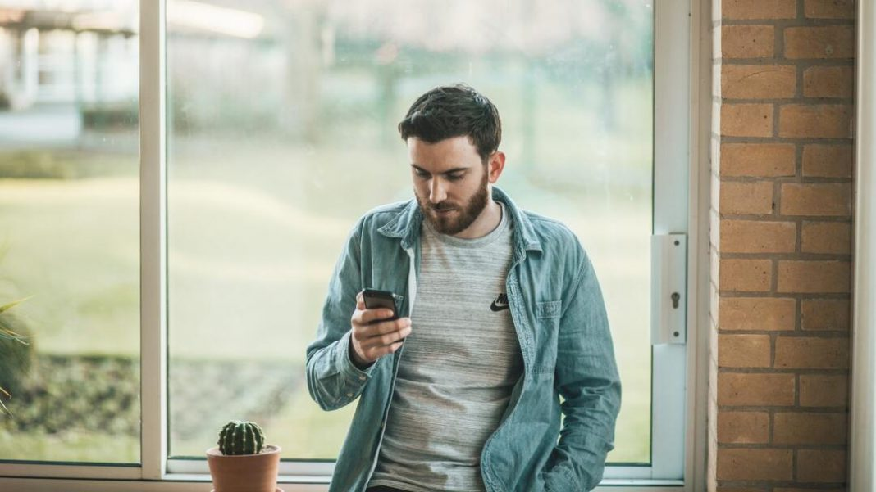
5.Estratégia.
Lojas Próprias, Franquias e Teleatendimento
Nonononononononononononononononononononononononononononono
Clientes ativos
Nonononononononononononononononononononononononononononono

Slide 7
6.Mensagem.
O que dizer?
Que a empresa xxxx possui uma solução de xxxxxxxxxx em parceria com a xxxxx que já tem mais xxxxx usuários. Sendo uma solução acessível ao cliente xxxxxx
Estratégia da Mensagem
Como dizer?
Usar uma linguagem concisa, informativa, séria, simples e direta. Com o tom dinâmico e otimista com o propósito de ativação de clientes.
Estratégia Criativa
Quem irá dizer?
Xxxxxxxx que apresentará a solução aos clientes que só poderão contratar direto pelos canais oficiais de atendimento da xxxxxx.
Fonte da Mensagem

Slide 8
7.Argumentos de Vendas.
Clientes que tem
nononononono
Esse serviço
Clientes que usam
nononononono
Esse serviço
Clientes que são
nononononono
Jovens
Notes:
Validar Andreia- plano de saúde e particular

Slide 9
8.Jornada do Cliente.
Ação do cliente
Cliente vê o produto nas redes sociais
Cliente chama no Whatsapp para ver produtos
Cliente fecha pedido
Cliente recebe o pedido
Cliente faz review
Pontos de contato
Instagram
Facebook
Whatsapp
Sistema de pagamento (online)
Entregador
Google meu negócio
ZMOT
FMOT
SMOT
Notes:
Validar Andreia- plano de saúde e particular

Slide 10
9.Ações.Comunicação
Ação
Objetivo
Público
Prazo
"Book" do Treinamento Comercial (PPT)
Treinamento
Lojas
24 de agosto
Guia do Processo de Vendas
Treinamento
Lojas /Teleatendimento
A definir
Vídeo explicativo (baixar o App)
Demonstração do Aplicativo
Lojas / Teleatendimento e Clientes
24 de Agosto
Posts de Lançamento na Intranet
Divulgação
Colaboradores
18 de agosto
Hotsite de Lançamento
Divulgação e reforço de lançamento
Lojas /Teleatendimento e Colaboradores
24 de agosto
Treinamento - Atendimento
Treinamento
Teleatendimento
1, 2 e 3 de setembro
Treinamento – Lojas
Treinamento
Lojistas
1, 2 e 3 de setembro
Folder Digital (Conta)
Divulgação
Clientes Pós-Pago e Controle
24 de agosto
Quick Guide
Demonstração do Aplicativo
Clientes Pós-Pago e Controle
A definir
SMS
Divulgação
Clientes Pós-Pago e Controle
A definir
Notes:
Ação / material?

Slide 11
10.Timeline.
Hotsite
SMS
Folder digital
Quick Guide
Vídeo Demonstrativo
Posts na intranet
1ª semana Setembro.2021
2ª semana Setembro.2021
2ª semana Setembro.2021
Treinamento do teleatendimento & Lojas
Campanha de lançamento Oficial nas lojas
Início das vendas e mensuração
Book de Treinamento
Guia do Processo de Vendas
Vídeo Demonstrativo
Post na intranet
Notes:
***Apresentação Suporte Vendas

Slide 12
11.Orçamento.
Vídeo Marketing
30 seg.
After Effects
Roteiro incluído
Prazo de produção: 3 dias
Produtora One: R$ 2.000,00
Produtora Video2: R$1.300,00
Produtora Playnow: R$ 980,00
Produtora sugerida: Playnow
Banner
Lona 3x3m
nononononono
Flyer
15x21cm
Couché 180g
4x4 cores
nononononono
Camiseta
Gola careca
Malha PV branca
Arte frente
Prazo de produção: 10 dias
nononononono
Post Instagram
nononononono
Tráfego
nononononono
Notes:
***Apresentação Suporte Vendas

Slide 13
Plano de
Comunicação.&
Marketing.

